Slide 1
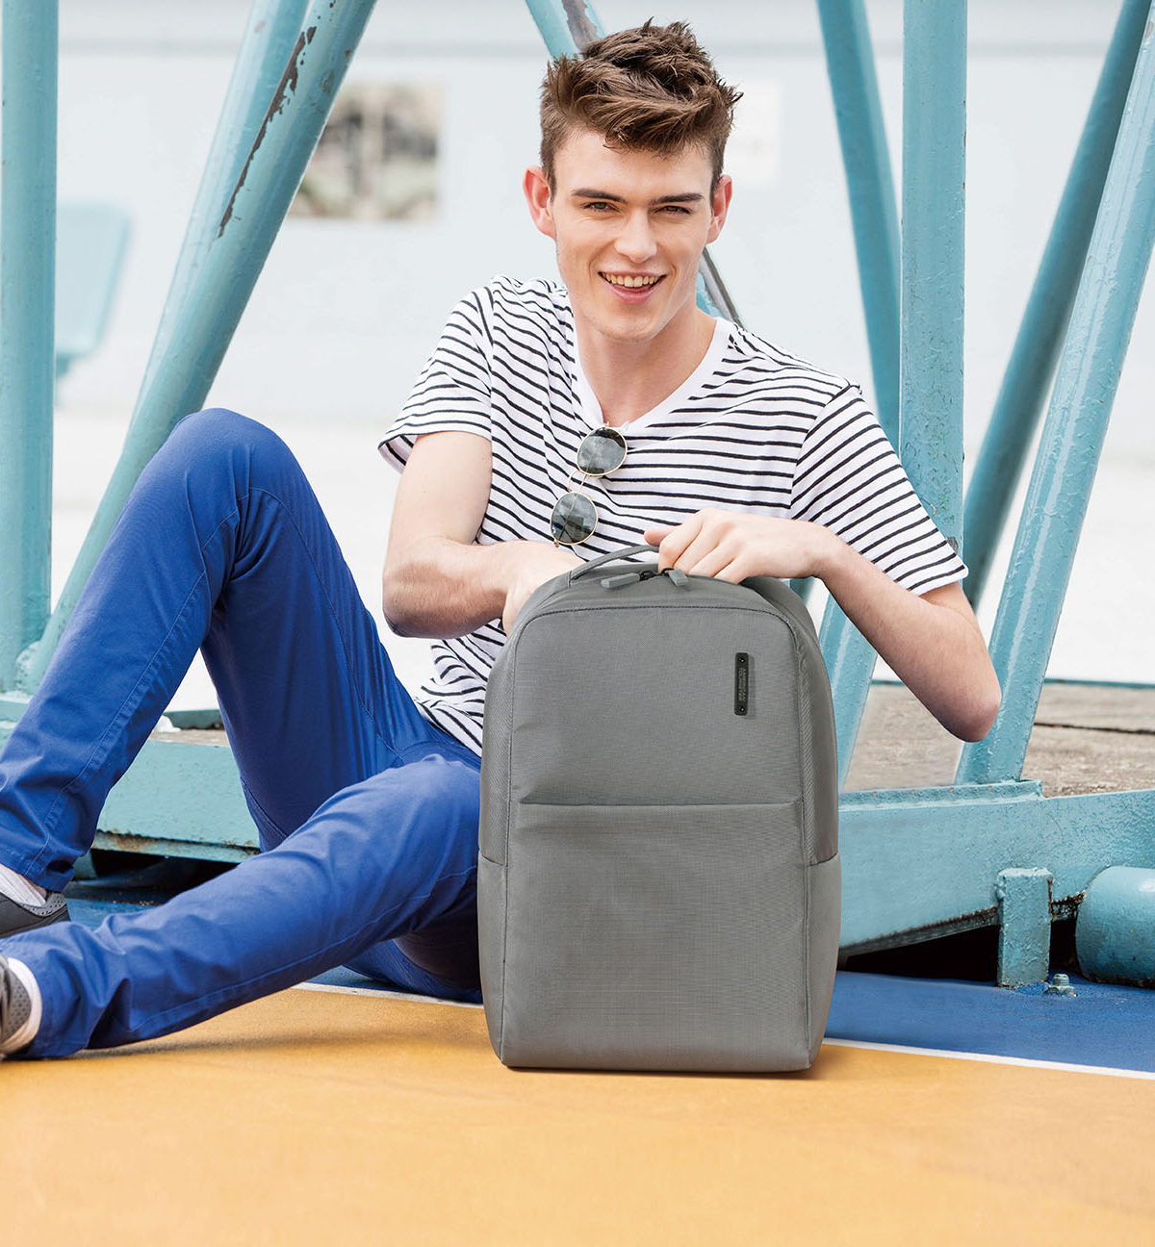


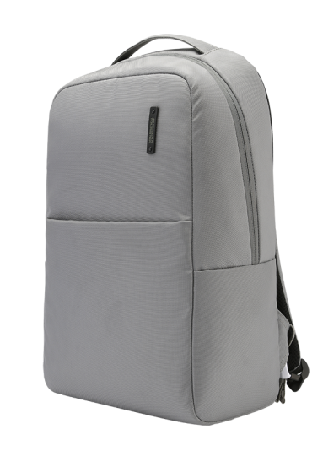
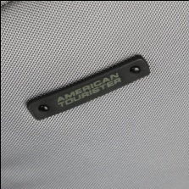
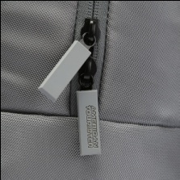
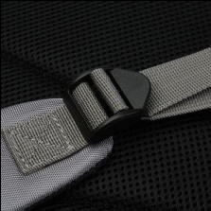
AT-1513G
美旅韩式商务背包-灰色
市场参考价： 399.00
批发价：000.00
参考尺寸： 420×270×140mm
材 质：织物
· 韩式风格，简洁时尚
· 质感面料，舒适耐磨
· 前片便携式拉链口袋，方便临时存放小物品

